Slide 1
Αρωματικά Φυτά & Αιθέρια Έλαια
Διάλεξη 2^{η}
Παλαιογεώργου Αναστασία-Μαρίνα
Βιοτεχνολόγος MSc, PhD
Πανεπιστημιακή Υπότροφος

Slide 2
Περίγραμμα Μαθήματος – Διδακτέα Ύλη
α/α | Θεματικές ενότητες | Ύλη θεματικών ενοτήτων/ Διδακτικός στόχος
1 | Εισαγωγή | Εισαγωγή-Ορισμοί-Αιθέρια έλαια-Αρωματικά και φαρμακευτικά φυτά-Σημασία των αρωματικών φυτών στη διατροφή του ανθρώπου
2 | Οικονομικά στοιχεία-Τάσεις | Οικονομικά στοιχεία της καλλιέργειας των αρωματικών φυτών-Τάσεις-Εγχώρια παραγωγή- Διεθνείς τάσεις
3 | Αιθέρια έλαια -ιδιότητες | Αιθέρια έλαια-ρόλος -χημική σύσταση-ιδιότητες-βαθμός πτητικότητας-επιδράσεις προφυλάξεις
4 | Αιθέρια έλαια-απομόνωση | Τεχνικές απομόνωσης και χαρακτηρισμού
5 | Ρίγανη | Ρίγανη-είδη-καλλιεργητική πρακτική-προϊόντα
6 | Φασκόμηλο- θυμάρι | Φασκόμηλο, θυμάρι-καλλιεργητική πρακτική-προϊόντα
7 | Τσάϊ του βουνού-Χαμομήλι | Τσάϊ του βουνού, Χαμομήλι-καλλιεργητική πρακτική-προϊόντα
8 | Λεβάντα | Λεβάντα-είδη-καλλιεργητική πρακτική-προϊόντα
9 | Βασιλικός | Βασιλικός-είδη-καλλιεργητική πρακτική-προϊόντα
10 | Γλυκάνισος-Δενδρολίβανο-Μάραθος | Γλυκάνισος-Δενδρολίβανο-Μάραθος είδη-καλλιεργητική πρακτική- προϊόντα
11 | Δυόσμος-Κάππαρη | Δυόσμος, κάππαρη-καλλιεργητική πρακτική-προϊόντα
12 | Κρόκος | Κρόκος-καλλιεργητική πρακτική-προϊόντα
13 | Διεθνή είδη | Είδη από όλο τον κόσμο και οι ιδιότητές τους

Slide 3
5. Αιθέρια έλαια-ρόλος -χημική σύσταση-ιδιότητες-βαθμός πτητικότητας-επιδράσεις προφυλάξεις

Slide 4
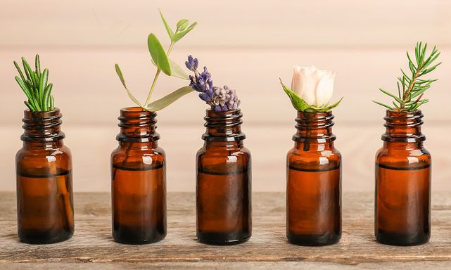
Με τον όρο αιθέρια έλαια χαρακτηρίζονται μίγματα πτητικών ουσιών με χαρακτηριστική οσμή και γεύση, ελαιώδους συστάσεως.

Slide 5
Aπομονώνονται μέσω μιας διεργασίας, όπως η απόσταξη, από ένα αρωματικό φυτό ενός συγκεκριμένου φυτικού είδους. Το αιθέριο έλαιο φέρει, συνήθως, το όνομα του φυτικού είδους από το οποίο έχει προκύψει, π.χ. ριγανέλαιο.
Στα αιθέρια έλαια τα κυριότερα συστατικά τους ανήκουν στην κατηγορία των τερπενίων, που συντίθενται συνήθως κατά το βιοσυνθετικό μονοπάτι του μεβαλονικού οξέος ή στην κατηγορία των αρωματικών ενώσεων (του φαινυλοπροπενίου) που παράγονται συνήθως στο βιοσυνθετικό μονοπάτι του σικιμικού οξέος.

Slide 6
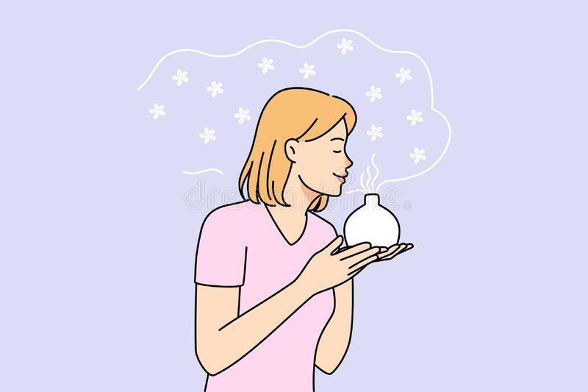
Βασικό χαρακτηριστικό των αιθέριων ελαίων είναι η πτητικότητά τους, δηλαδή ότι εξατμίζονται γρήγορα.

Slide 7
Τα μέρη του φυτού στα οποία συγκεντρώνονται κατά κύριο λόγο τα αιθέρια έλαια είναι ειδικά κύτταρα, που λειτουργούν ως φυσικοί αποθηκευτικοί χώροι για το φυτό και ονομάζονται ελαιογόνοι αδένες.

Slide 8
Η οσμή που έχουν τα αιθέρια έλαια είναι ίδια σχεδόν με την οσμή του φυτού ή το μέρος του φυτού από όπου προέρχεται.

Slide 9
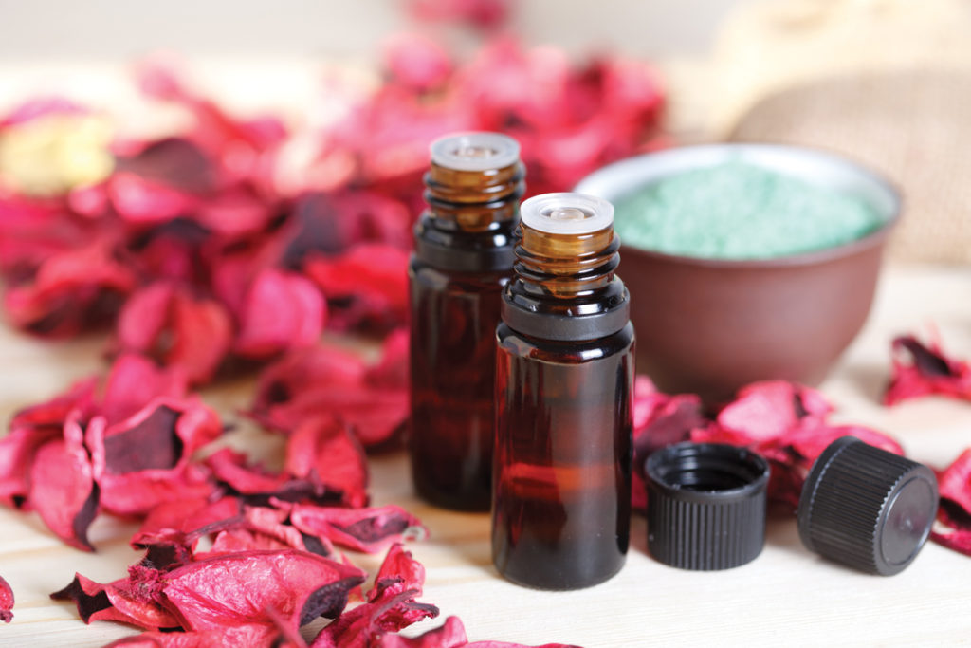
Φυσικές ιδιότητες
Βρίσκονται σε υγρή μορφή, σε θερμοκρασία περιβάλλοντος, αλλά γίνονται πτητικά σε θερμοκρασίες βρασμού (μεταξύ 50 – 320 ºC)
Είναι σχεδόν άχρωμα (σπάνια βαθύ χρώμα)
Είναι διαλυτά στους περισσότερους οργανικούς διαλύτες
Έχουν πολύ μικρή διαλυτότητα στο νερό
Έχουν χαμηλότερη πυκνότητα από το νερό γεγονός που επιτρέπει το διαχωρισμό τους κατά την υδροαπόσταξη, με εξαίρεση τα αιθέρια έλαια της κανέλας, του γαρύφαλλου

Slide 10
Χημικές ιδιότητες
Είναι οργανικές ενώσεις
Περιέχουν πτητικά συστατικά κατά 85-99%, τα οποία είναι ένα μίγμα από τερπενικές, τερπενοειδείς και άλλες αρωματικές και αλειφατικές ενώσεις.
Οι ενώσεις αυτές είναι άκυκλες ή κυκλικές

Slide 11
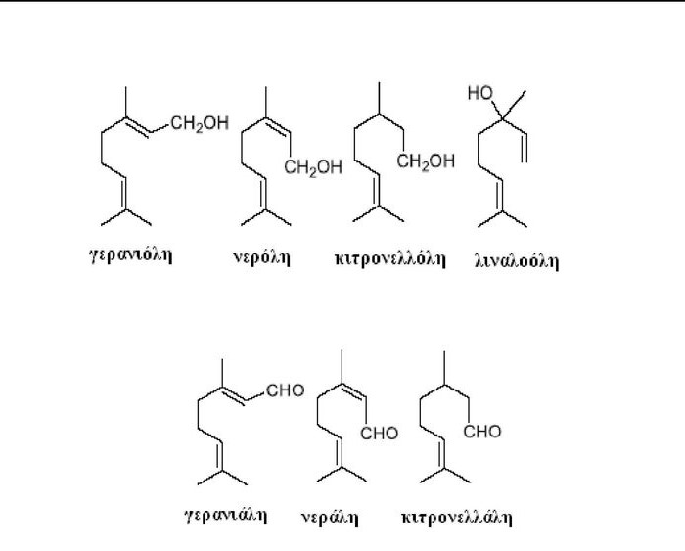
Άκυκλες τερπενικές αλκοόλες

Slide 12
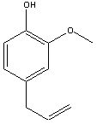
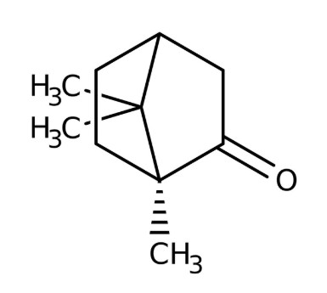
Αρωματική αλδεύδη: ευγενόλη
Τερπενοειδές: καμφορά

Slide 13
Ο φυσικός ρόλος των αιθέριων ελαίων στα φυτά
Προστατεύουν τα φυτά γιατί αποτρέπουν την εγκατάσταση των εντόμων και των παρασίτων στα φυτικά όργανα λόγω του αρώματος τους
Προστατεύουν τα φυτά γιατί λόγω της εξατμίσεως τους ελαττώνετε η υψηλή θερμοκρασία
Αποφεύγεται η σήψη των φυτικών ιστών λόγω του ότι το ρητινώδες περιεχόμενο πολλών αιθέριων φυτών συμβάλλει στην κάλυψη των φλοιών του φλοιού
Με το άρωμα των λουλουδιών προσελκύονται τα διάφορα έντομα και έτσι γίνεται καλύτερη γονιμοποίηση αυτών και διασταύρωση των μη αυτογονιμοποιούμενων φυτών
Λόγω του ότι μπαίνουν στους μεσοκυττάριους χώρους και ελαττώνουν την διαπνοή κάνουν τα φυτά πιο ανθεκτικά στην ξηρασία
Αυξάνουν την ταχύτητα κυκλοφορίας των θρεπτικών ουσιών που ρυθμίζουν τον μεταβολισμό των φυτών
Δρουν καταλυτικά στο μεταβολισμό των γλυκοζιτών και άλλων ουσιών
Πιθανόν να δρουν ως ορμόνες που προάγουν διαφορές λειτουργίες στα φυτά

Slide 14
Η χρησιμότητα των αιθέριων ελαίων για τον άνθρωπο
Συντήρηση τροφίμων
Διατροφή ζώων
Αντιμικροβιακή δράση
Ευεξία
Μαγειρική
Ιατρική

Slide 15
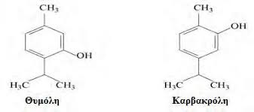
Οι φυσικές και οι χημικές ουσίες που χρησιμοποιούνται ως συντηρητικά περιλαμβάνουν τα αιθέρια έλαια των φυτών.
Π.χ. η φαινολική ουσία καρβακρόλη που είναι βασικό συστατικό αιθέριων ελαίων της ρίγανης και του θυμαριού η οποία να έχει σημαντική αντιμικροβιακή δράση και η κινναμαλδεϋδη με αντίστοιχη δράση και χρήση που είναι συστατικό από το αιθέριο έλαιο της κανέλας.

Slide 16
Η χρήση που έχουν στα τρόφιμα συναντά τις καταναλωτικές απαιτήσεις για ήπια και φυσικά προϊόντα, ειδικά την τελευταία δεκαετία που παρατηρείται πολύ έντονα αυτή η τάση!

Slide 17
Πολλά από τα αιθέρια έλαια χρησιμοποιούνται ως αρωματικά προσθετικά και βελτιωτικά γεύσης!
π.χ. βασιλικός, λεμόνι, βανίλια, μέντα

Slide 18
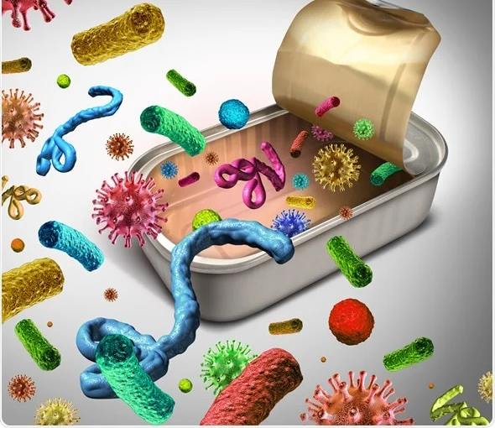
Η αντιμικροβιακή δράση των αιθέριων ελαίων έχει αποδειχτεί ενάντια σε πολύ συχνά για τη βιομηχανία τροφίμων παθογόνα.
π.χ. Listeria monocytogenes, Salmonella enteritidis και typhimurium, Escherichia coli, Bacillus cereus, Staphylococcus aureus

Slide 19
Πιο ευπαθή τρόφιμα:
μαλακά τυριά
ημιαποβουτηρωμένο γάλα
γιαούρτι
φιλέτα ψαριών και κρέατος
κιμά
μαγειρεμένο χοιρινό και κοτόπουλο
τρόφιμα συσκευασμένα σε κενό ή τροποποιημένη ατμόσφαιρα,
φρούτα
χυμοί
λαχανικά

Slide 20
Σε μελέτες που περιλαμβάνουν δοκιμές αιθέριων ελαίων έναντι σε μεγάλο φάσμα μικροοργανισμών, αποδείχθηκε ότι τα αιθέρια έλαια κανέλας, γαρυφάλλου, σκόρδου, ρίγανης, δάφνης, θυμαριού, έχουν μια σημαντική αντιμικροβιακή δράση απέναντι σε βακτήρια και μύκητες που προκαλούν τροφιμογενή νοσήματα.

Slide 21
Πιο συγκεκριμένα...
Θυμόλη, καρβακρόλη, ρ- κυμίνη (θυμάρι, ρίγανη)
Σιναμική αλδεΰδη (κανέλα σε ποσοστό 65-75%)
Λιμονίνη (κίτρα)
Ευγενόλη (γαρυφαλλιά )
Σινεόλη, πεύκινη, καμφίνη (δεντρολίβανο, φασκόμηλο)
Καμφορά (δενδρολίβανο)
Αλλασίνη (σκόρδο, κρεμμύδι)

Slide 22
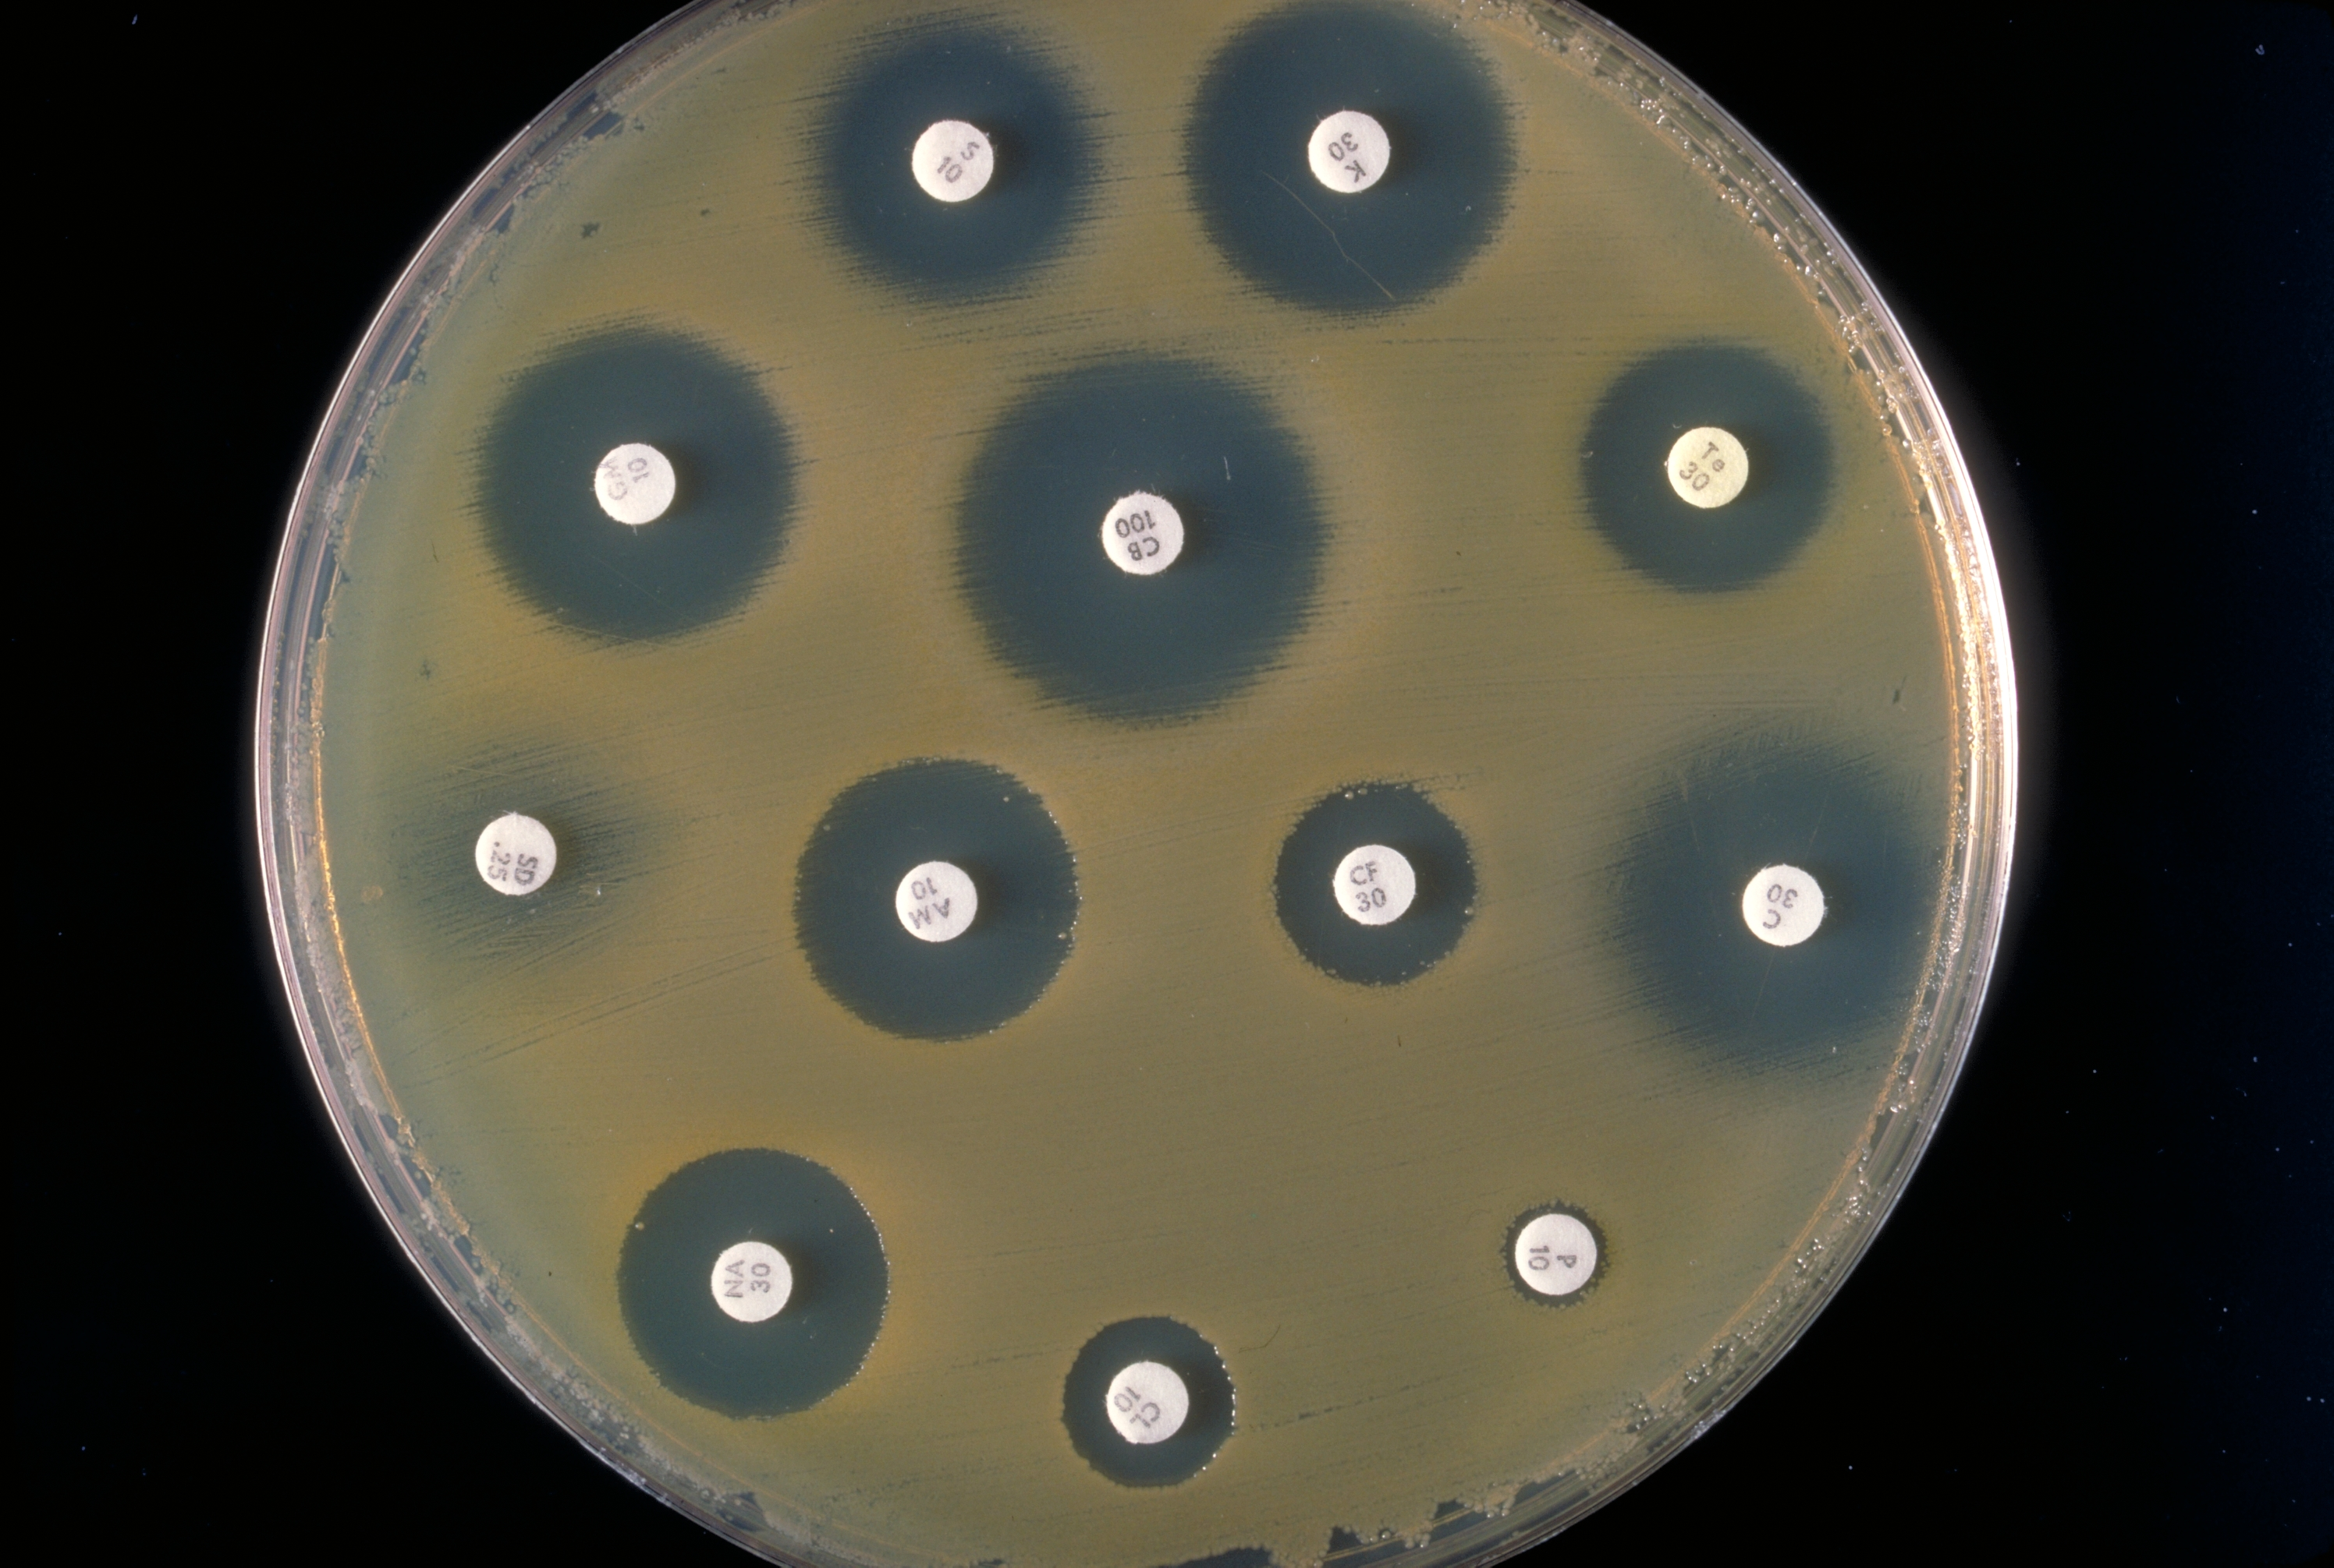
Ο βαθμός ευαισθησίας των μικροοργανισμών ποικίλλει ανάλογα με το στέλεχος, το οξειδωαναγωγικό δυναμικό και την αντίδραση της χρώσης Gram.
Π.χ. η Escherichia coli είναι λιγότερο ανθεκτική από τη Pseudomonas fluorescence στα αιθέρια έλαια της δάφνης, δενδρολίβανου, κύμινου, θυμαριού. Οι Salmonella enteritidis και S. typhimurium είναι ανθεκτικότερα από τις Pseudomonas fragt στα αιθέρια έλαια δάφνης και μαστίχας. Σε μια άλλη μελέτη στην Listeria monocytogenes πιο αποτελεσματικά βρέθηκαν τα αιθέρια έλαια του γαρυφάλλου και της ρίγανης.

Slide 23
Ετσι, σε μία μονάδα παραγωγής μπορούν να χρησιμοποιηθούν κατά τη μεταποίηση και συσκευασία των τροφίμων ώστε να παραμένουν προστατευμένα και ασφαλή σε όλα τα στάδια της εφοδιαστικής αλυσίδας μέχρι να φτάσουν στον καταναλωτή!

Slide 24
Η αντιμικροβιακή δράσης των αιθέριων ελαίων δεν περιορίζεται μόνο στη βιομηχανία τροφίμων αλλά έχει και άλλες εφαρμογές. Για παράδειγμα, χρησιμοποιούνται ευρέως για ιατρικούς και φαρμακευτικούς σκοπούς.

Slide 25
Κύριες θεραπευτικές ιδιότητες των αιθερίων ελαίων
Αντισηπτικές, αντιβακτηριακές, αντιικές, αντιμυκητικές
Επουλωτικές
Αναλγητικές, αντιφλεγμονώδεις, αντιτοξικές, υπεραιμικές
Χαλαρωτικές, κατασταλτικές, αντικαταθλιπτικές
Σπασμολυτικές, χωνευτικές, διουρητικές
Ανοσοδιεγερτικές, ορμονικές
Εντομοκτόνες, απωθητικές
Αποχρεμπτικές
Αποσμητικές

Slide 26
Δράση αιθέριων ελαιών
Γερμανικό χαμομήλι (chamomilla romance) : αναγέννηση κυττάρων
Νερολί: αναπλάθει – επουλώνει – τονώνει
Γεράνι: μείωση ερυθρότητας – επούλωση
Σιτέλαιο: πλούσιο σε βιταμίνη A + E – μαλακτικό – προστατευτικό
Ροδόξυλο: ενυδάτωση – τόνωση – αντισηψία
Σανταλόξυλο: επούλωση- ανανέωση – επιδερμίδας – στυπτικό
Αμυγδαλέλαιο: ενυδάτωση, πλούσιο σε βιταμίνες και ιχνοστοιχεία
Λεμόνι: σύσφιξη, δροσιά, λείανση, αντισηψία
Καλέντουλα: καταπραϋντική δράση, επουλωτικό
Τειόδεντρο (tea tree): αντισηπτικό, αντιμικροβιακή δράση
Λεβάντα: επούλωση, αποσυμφόρηση
Καρότο: ενυδάτωση, λείανση της επιδερμίδας
Θυμάρι: επουλωτικό, αποσυμφορητικό
Δεντρολίβανο: καταπραϋντικό, επουλωτικό
Πορτοκάλι: καταπραϋντικό, τονωτικό αντιοξειδωτικό
Αμαμελίδα: αγγειοσταλτικό, στυπτικό
Ροδόνερο: στυπτικό
Ροδακινέλαιο: επανορθωτικό
Βερυκοκέλαιο : Αντιοξειδωτικό

Slide 27
Στην αγορά πωλούνται παραπλανητικά συνθετικά λάδια ως αιθέρια έλαια.
Πώς μπορούμε να τα ξεχωρίσουμε?
Σε αντίθεση µε τα λιπαρά λάδια, τα αιθέρια έλαια δεν αφήνουν κηλίδα σε διηθητικό χαρτί!

Slide 28
Ευχαριστώ πολύ!!

